Slide 1
Pulsujące sieci neuronowe

Slide 2
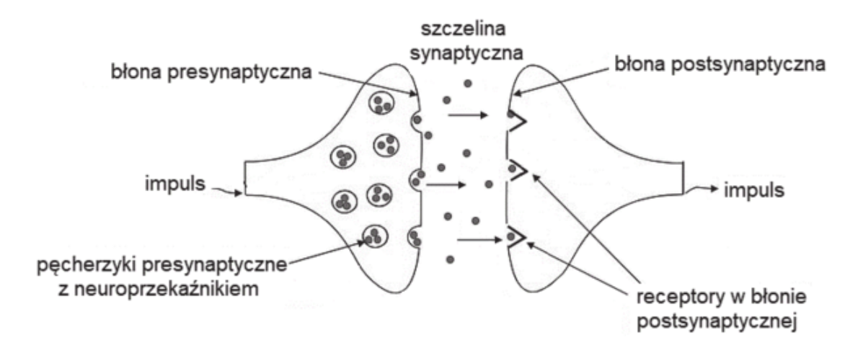
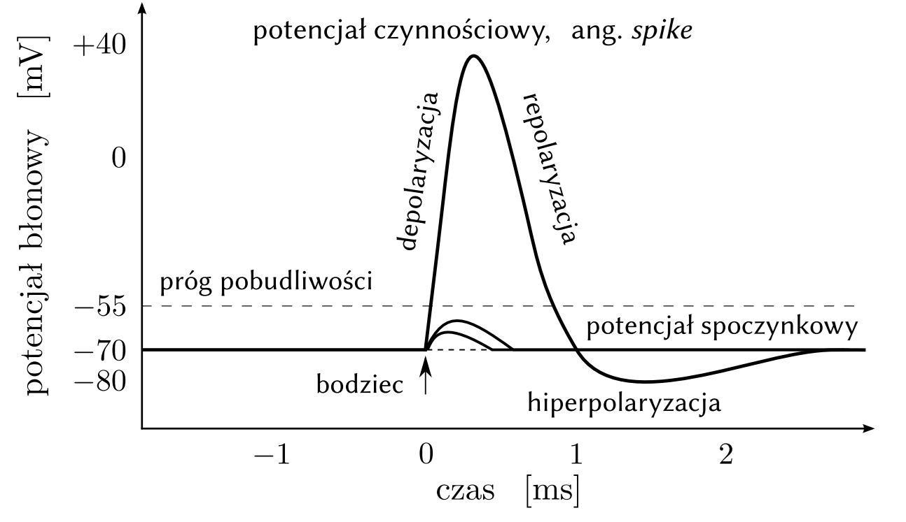
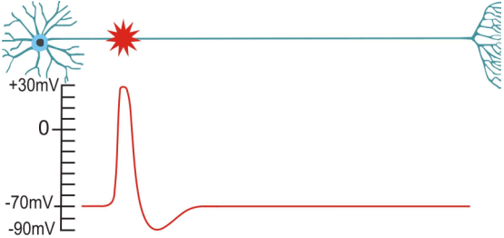
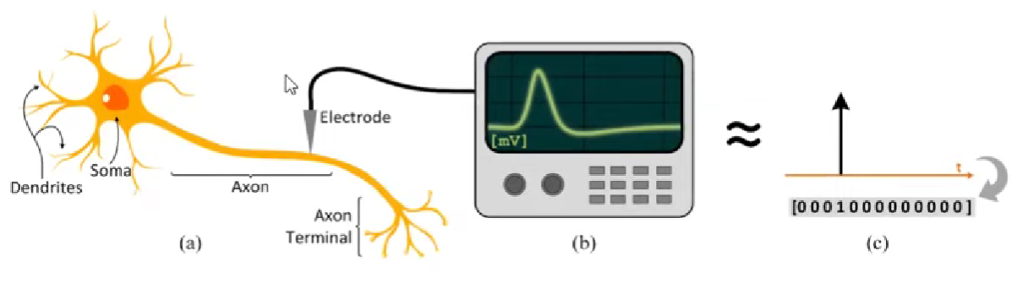
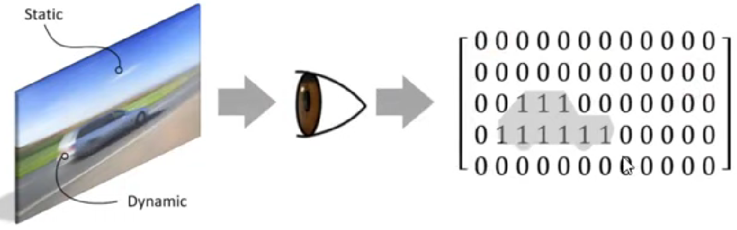
Biologiczny neuron
Emisja sygnału (zwana również generowaniem impulsu lub spike) zachodzi w wyniku nagromadzenia odpowiedniej ilości ładunku elektrycznego. W skrócie, kiedy potencjał błony komórkowej neuronu osiąga pewien próg, neuron generuje impuls.
- istotna jest zmiana bodźca

Slide 3
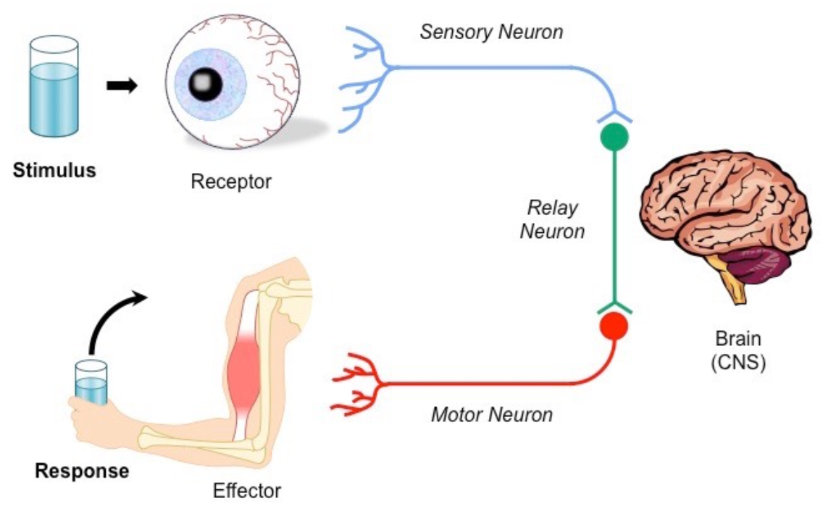
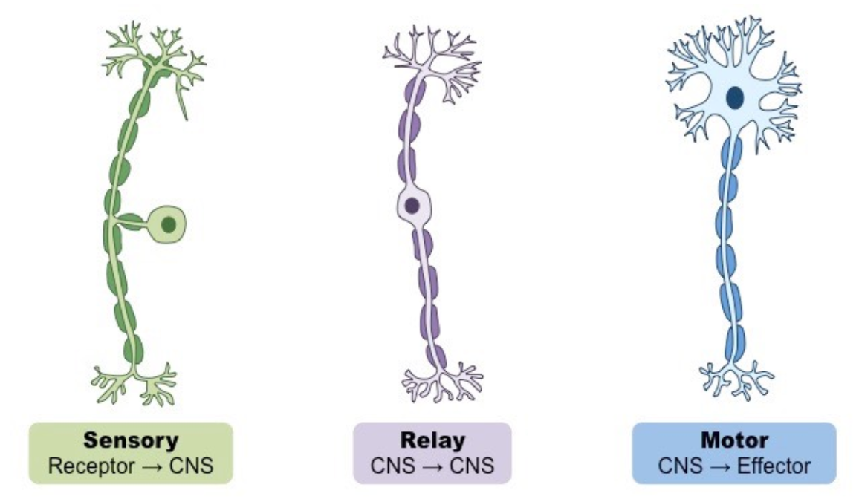

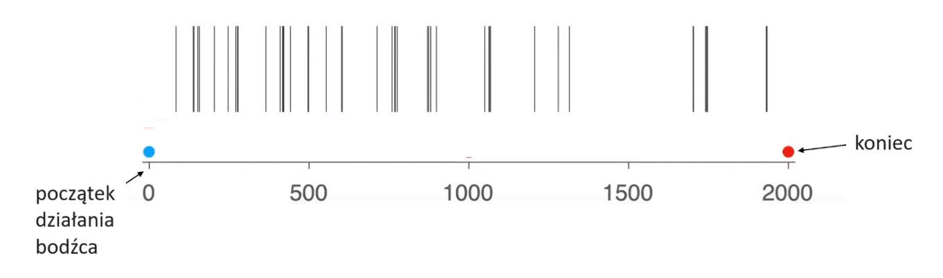
Reakcja na bodziec
Stimulus-Response | BioNinja
44 impulsy

Slide 4
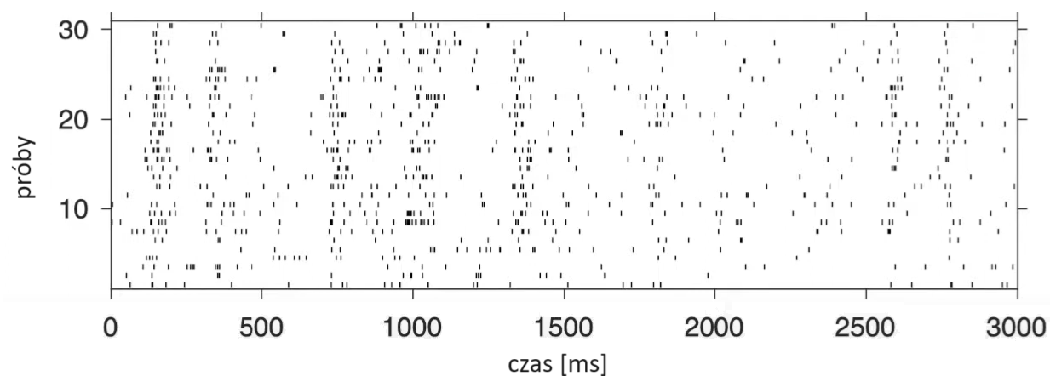
Odpowiedź pojedynczej komórki zwojowej siatkówki na ten sam bodziec – 30 prób (losowe wideo)
Źródła zmienności:
- niekontrolowane zmienne zewnętrzne
- nieobserwowane zmiany wewnętrzne (np. zmiany w synapsach, poziomy neuromodulatorów, spontaniczna aktywność mózgu)

Slide 5
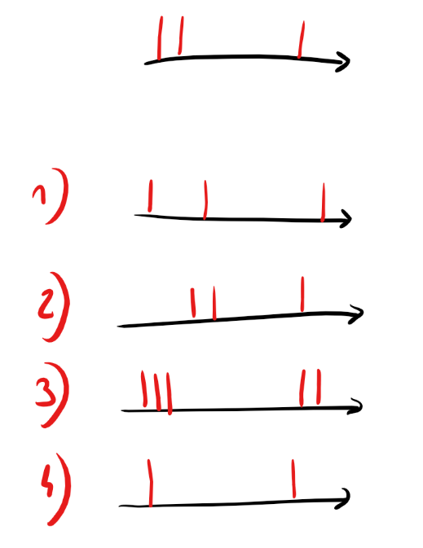
Który wzorzec impulsów odpowiada za reakcję na ten sam bodziec?

Slide 6
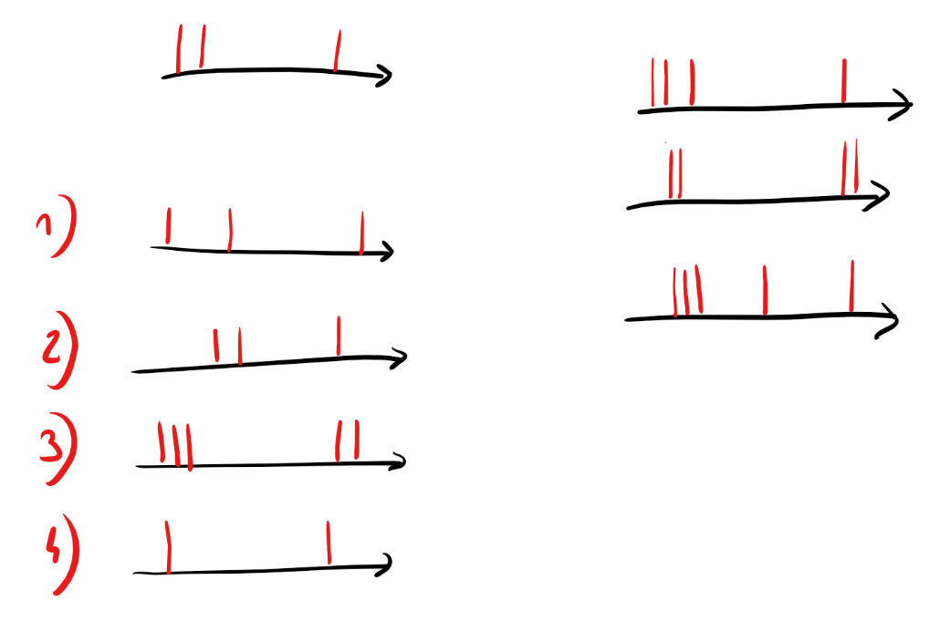
Który wzorzec impulsów odpowiada za reakcję na ten sam bodziec?
więcej reakcji na ten sam bodziec

Slide 7
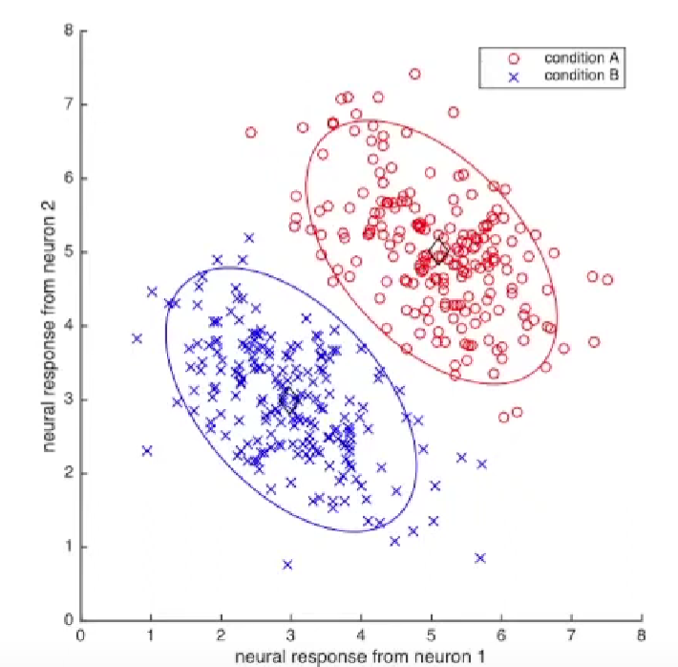
Który wzorzec impulsów odpowiada za reakcję na ten sam bodziec?
Pytania i wnioski:
- Co oznacza, że odpowiedź jest podobna?
- Ten sam wzorzec impulsów może znaczyć coś zupełnie innego w zależności od neuronu.
- Identyczne wzorce impulsów z tego samego neuronu mogą znaczyć coś innego w zależności od kontekstu.
- Sposobów kodowania może być tyle samo co samych neuronów.
- Analizy opierają się w dużej mierze na statystyce.

Slide 8
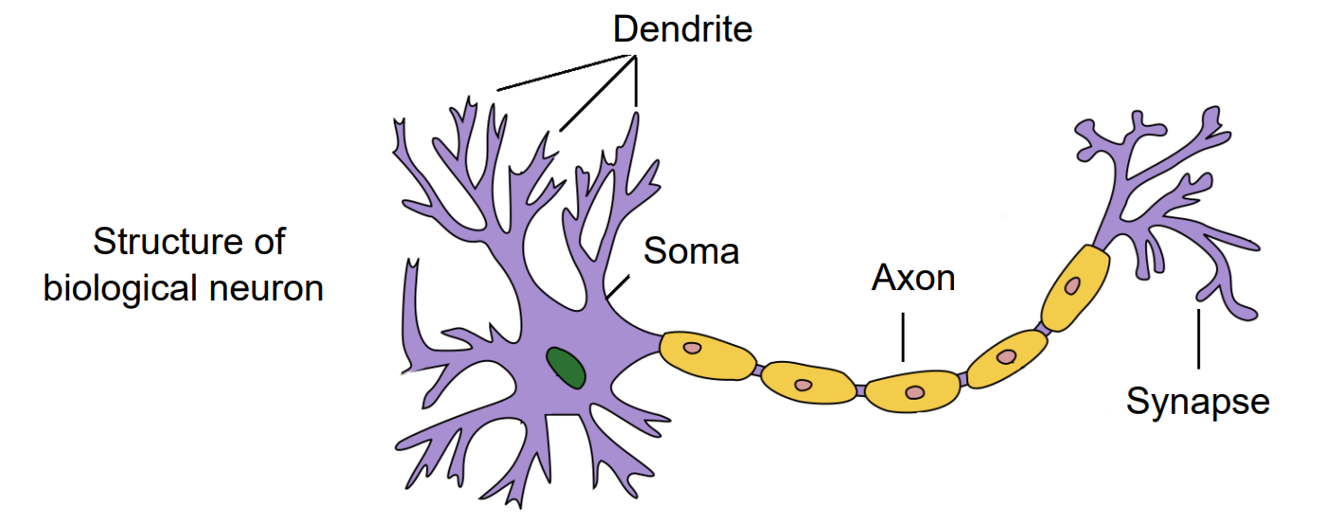
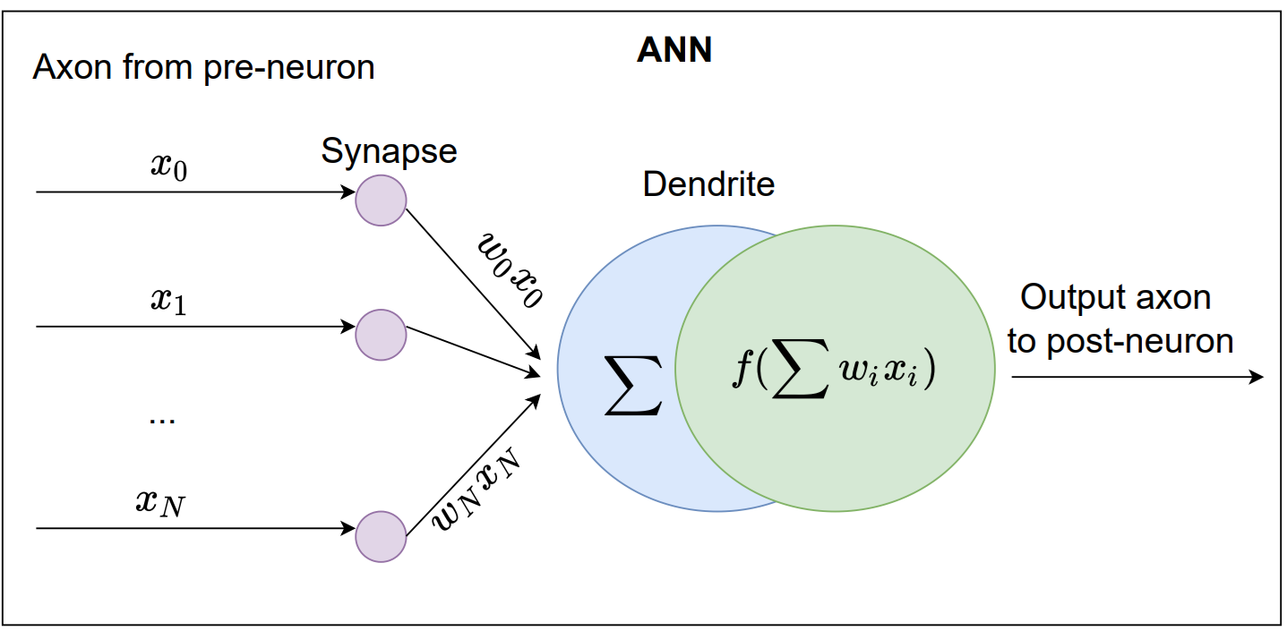
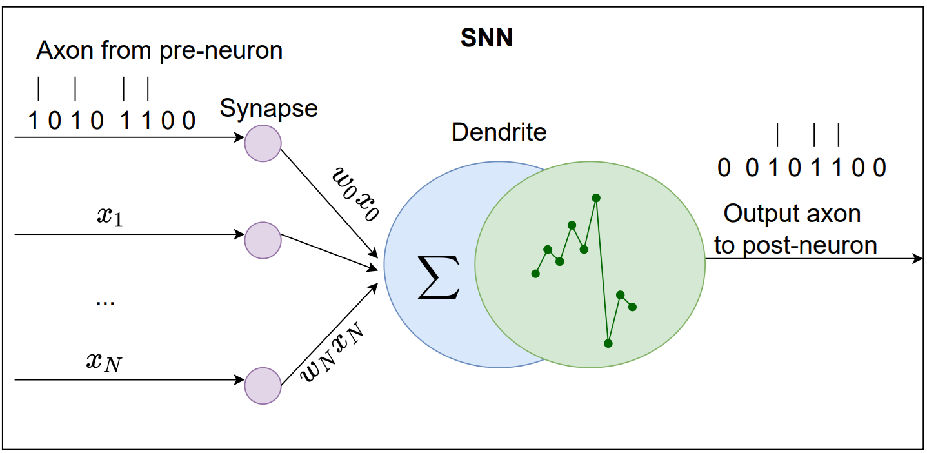
Spiking Neural Networks and Their Applications: A Review, Yamazaki

Slide 9
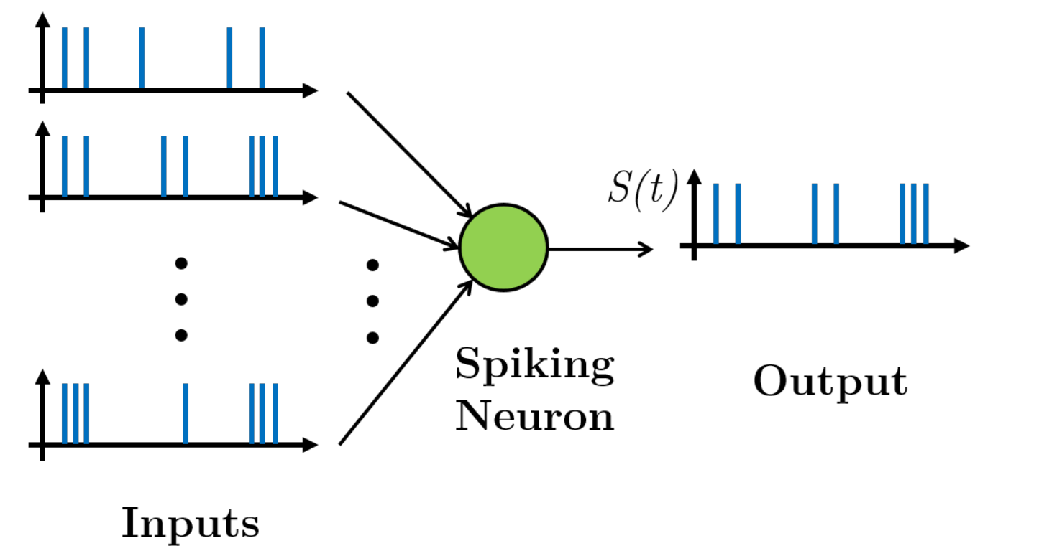
Spiking neural networks (SNN)

Slide 10
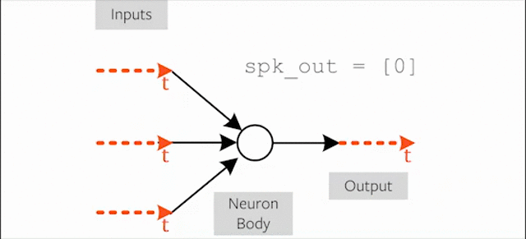
Spiking neural networks (SNN)

Slide 11
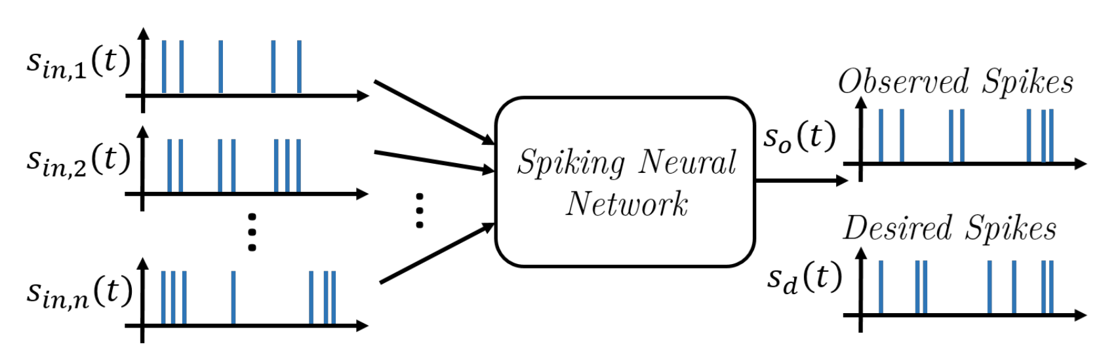
Uczenie sieci

Slide 12
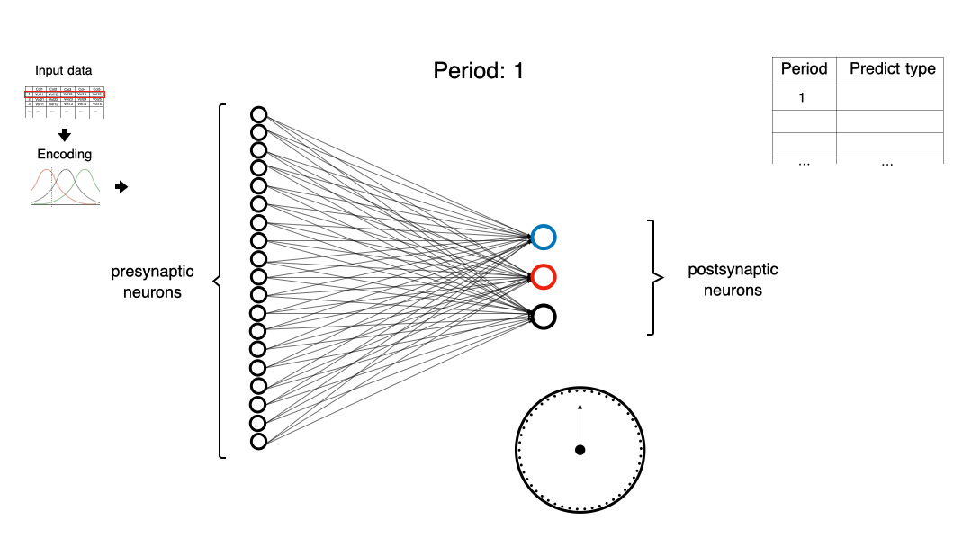
Uczenie sieci – przewidywanie kategorii
Przykładowo, ten output który pulsuje najczęściej –> ta kategoria

Slide 13


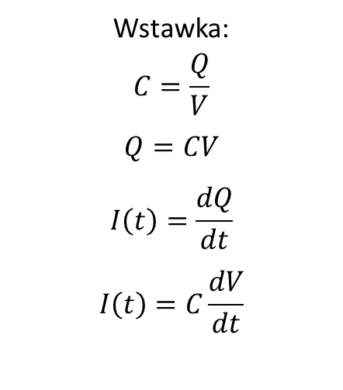
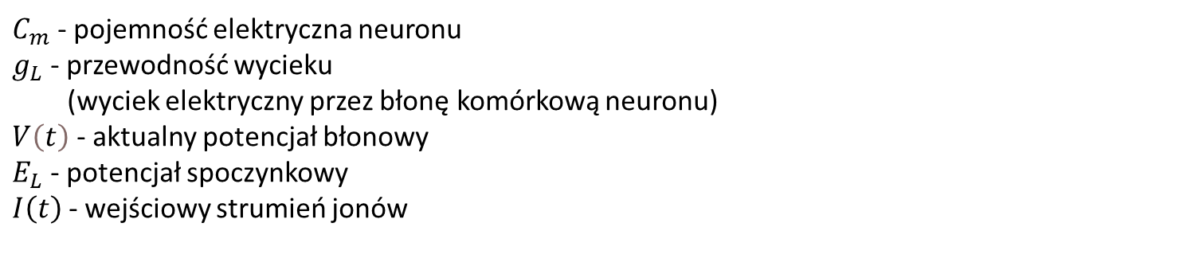
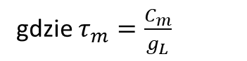
Leaky Integrate and Fire (LIF) model
$$C_{m} \frac{dV\left(t\right)}{dt}= −g_{L}\left(V\left(t\right)−E_{L}\right)+I\left(t\right)$$
co można zapisać inaczej jako:
$$τ_{m}\frac{dV\left(t\right)}{dt}= −\left(V\left(t\right)−E_{L}\right)+\frac{I\left(t\right)}{g_{L}}$$
Wstawka:
$$C=\frac{Q}{V}$$
$$Q=CV$$
$$I\left(t\right)=\frac{dQ}{dt}$$
$$I\left(t\right)=C\frac{dV}{dt}$$
gdzie $τ_{m}=\frac{C_{m}}{g_{L}}$
$C_{m}$ - pojemność elektryczna neuronu
$g_{L}$ - przewodność wycieku
(wyciek elektryczny przez błonę komórkową neuronu)
$V\left(t\right)$ - aktualny potencjał błonowy
$E_{L}$ - potencjał spoczynkowy
$I\left(t\right)$ - wejściowy strumień jonów

Slide 14
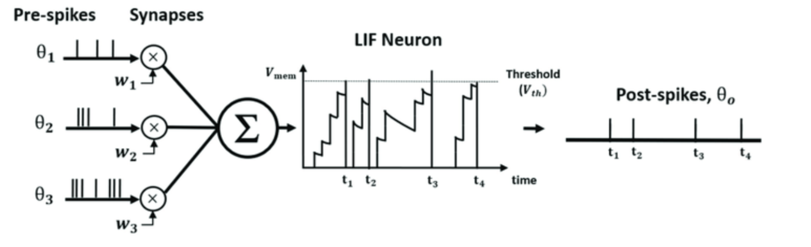
LIF model vs pulsujące sieci neuronowe
$C_{m} \frac{dV\left(t\right)}{dt}= −g_{L}\left(V\left(t\right)−E_{L}\right)+I\left(t\right)$ - opisuje dynamikę potencjału błony
Jeżeli $V\left(t\right)$przekroczy $V_{th}$(wartość progową), to obserwujemy spike w czasie t, następnie $V\left(t\right)$ przechodzi na $E_{L}$(natychmiastowo).

Slide 15
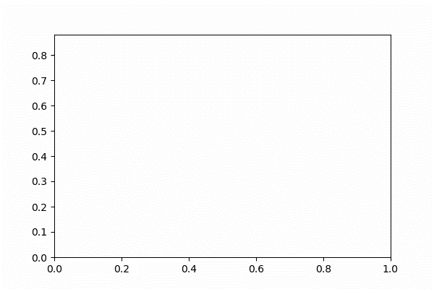
Nie każdy sygnał wejściowy prowadzi do emisji impulsu przez neuron (przyjęto próg 1). Po osiągnięciu maksimum obserwujemy wykładniczy spadek potencjału.
W procesie uczenia możemy manipulować hiperparametrami takimi jak: szybkość zaniku (Decay rate), wartość progowa (V_th).
Zwiększenie szybkości zaniku (większy wyciek) spowoduje, że neuron będzie generował impulsy w większych interwałach czasowych.

Slide 16
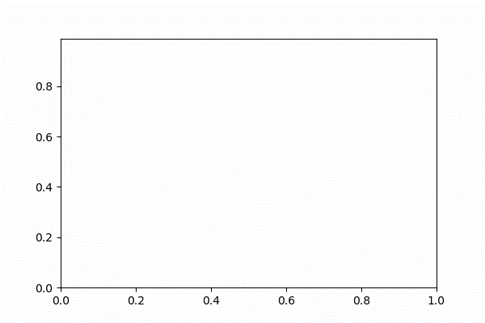
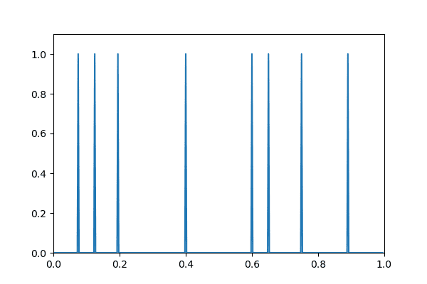
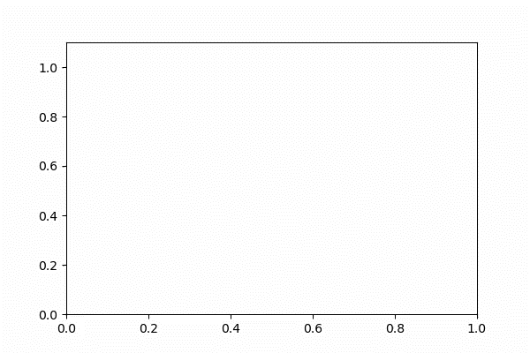
wejściowy impuls: 0.5
szybkość zaniku: 0.05
→ Neuron nie emituje impulsu
Wejściowe impulsy:
wejściowy impuls: 0.35
szybkość zaniku: 0.025
Neuron emituje jeden impuls
w 0.635 s
Pojawiają się w: 0.075 s, 0.125s, 0.2s itd.
wejściowy impuls: 0.5
szybkość zaniku: 0.025
Neuron emituje serie impulsów

Slide 17
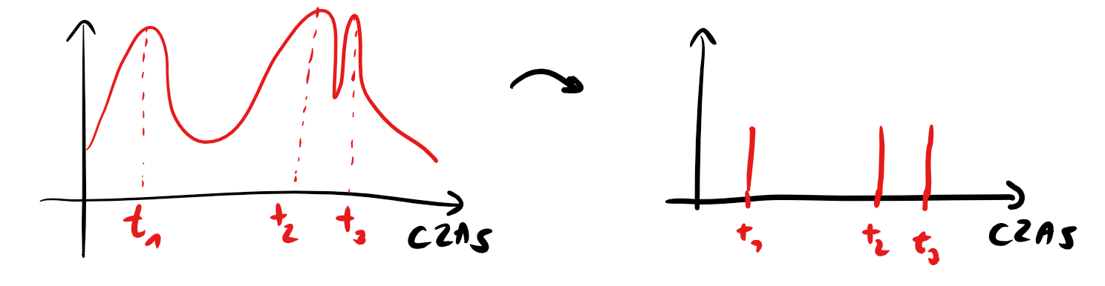
Dla pewnych typów danych takie kodowanie jest bardzo naturalne…

Slide 18
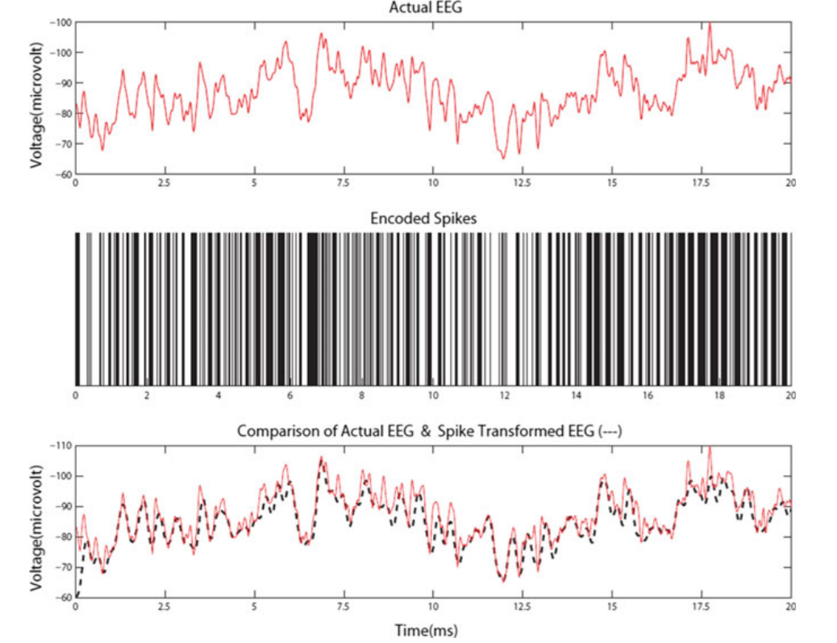
Sygnał EEG
Zakodowanie do ciągu impulsów (metoda BSA, Ben’s Spike Encoding Algorithm)
Rekonstrukcja na podstawie reprezentacji
Time-Space, Spiking
Neural Networks and
Brain-Inspired Artificial
Intelligence, Nikola K. Kasabov
W praktyce zazwyczaj celem nie jest pełna odwracalność, a raczej uzyskanie wystarczającej jakości reprezentacji informacji przy minimalnej utracie istotności dla danego zadania.

Slide 19
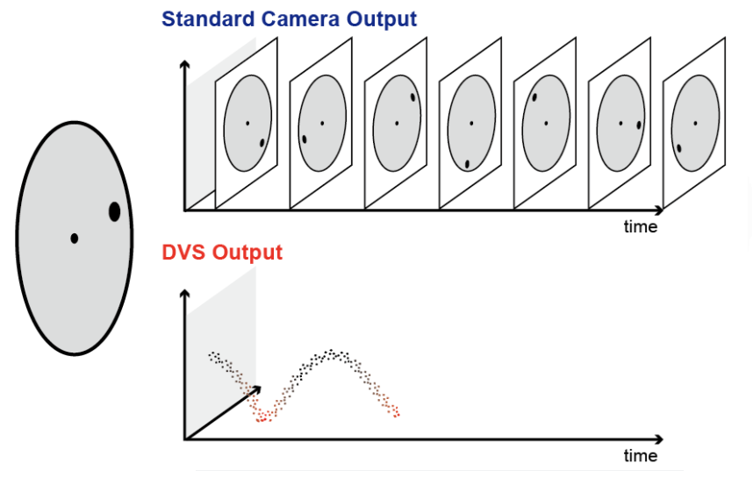
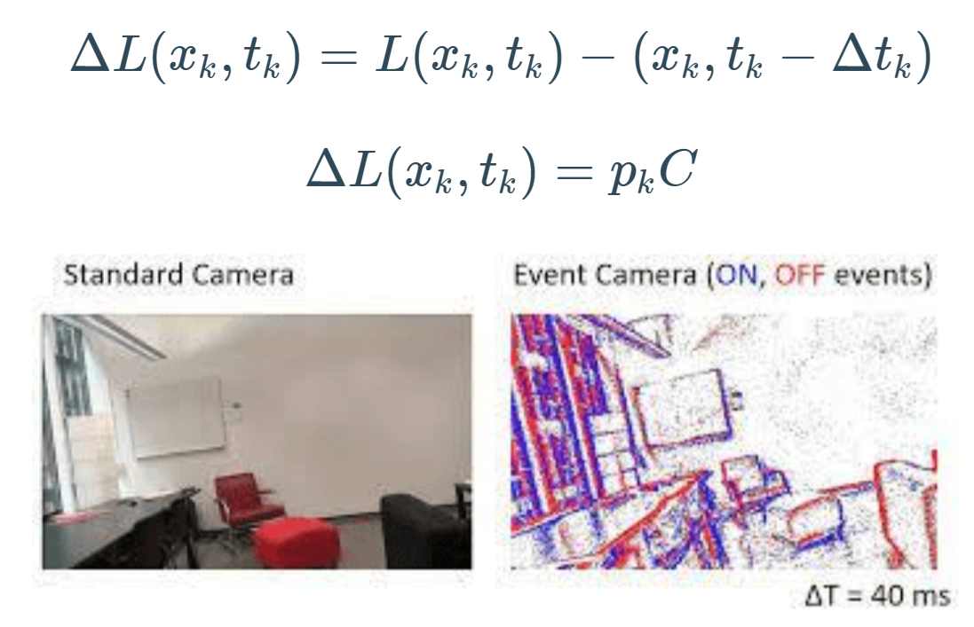
Czujnik dynamiczny wizyjny (DVS)
- działa w sposób znacząco różny od tradycyjnych kamer
- nie rejestruje obrazu w tradycyjny sposób, tj. nie dokonuje pełnego odświeżania klatki obrazu w stałych interwałach czasowych
- rejestruje tylko zmiany w scenie w postaci punktów, czyli miejsc, gdzie zachodzi zmiana intensywności światła
- działa asynchronicznie, co oznacza, że rejestruje zmiany w czasie rzeczywistym, gdy się zdarzają, bez potrzeby okresowego skanowania całego obrazu
- charakteryzuje się niskim poziomem szumu, co oznacza, że rejestruje zmiany tylko wtedy, gdy występują istotne zdarzenia, a nie przy każdej niewielkiej zmianie w scenie

Slide 20
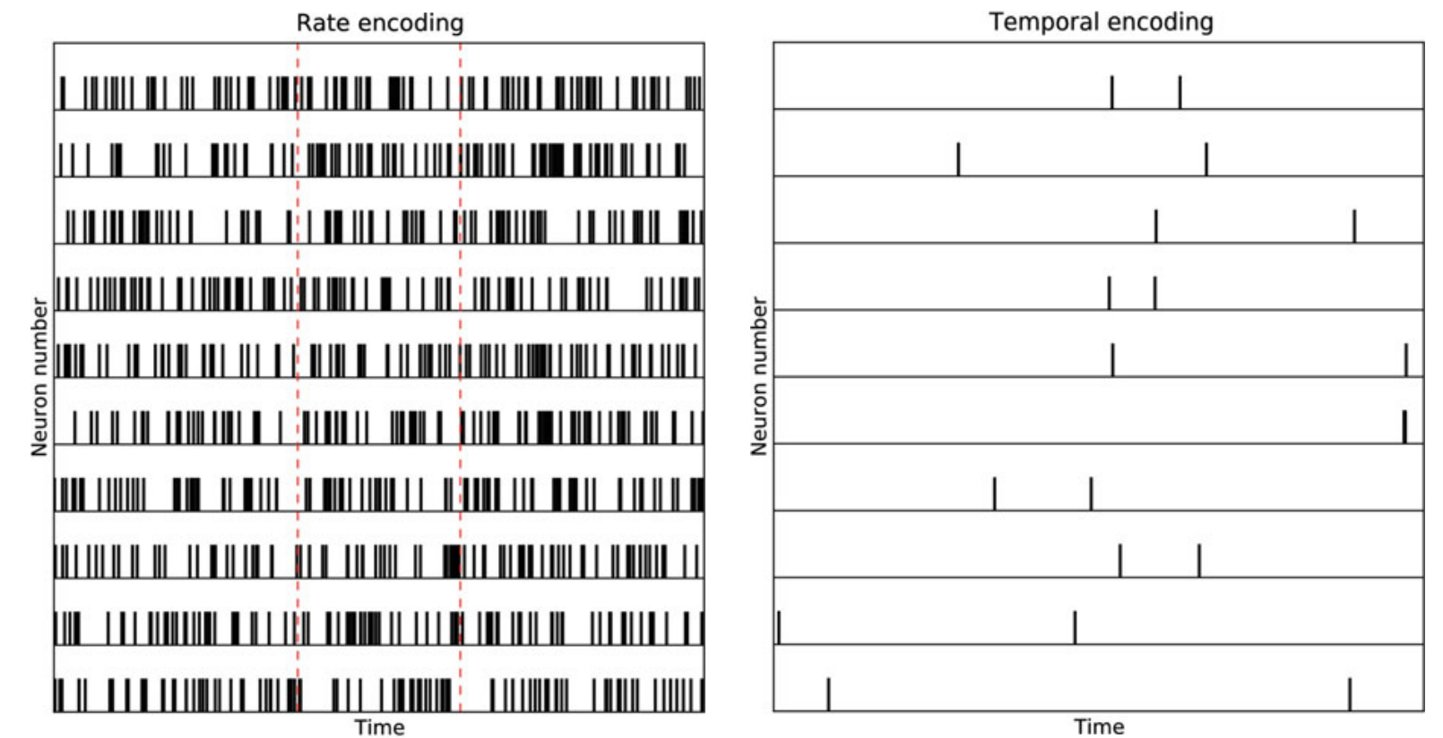
Time-Space, Spiking
Neural Networks and
Brain-Inspired Artificial
Intelligence, Nikola K. Kasabov

Slide 21
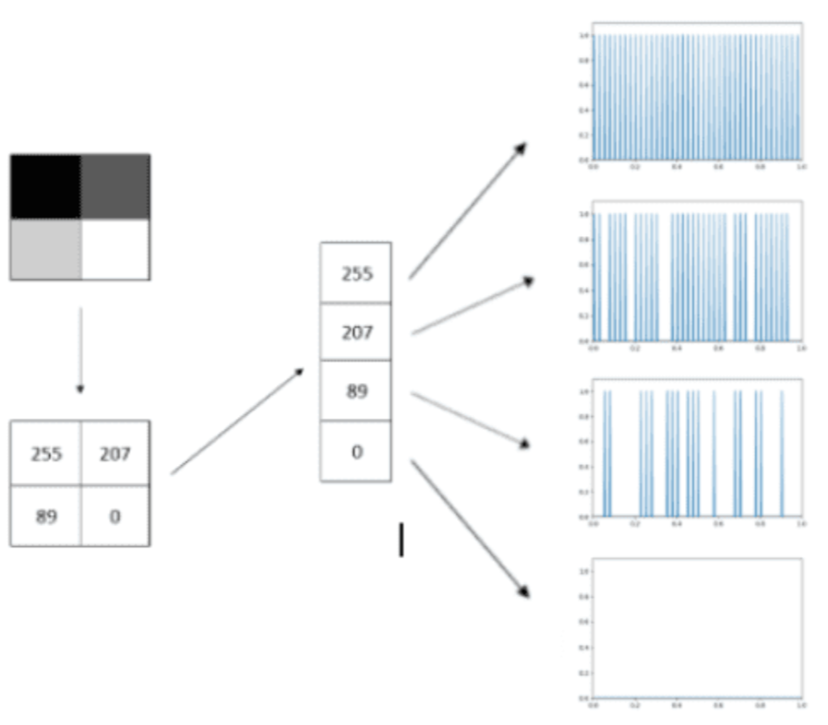
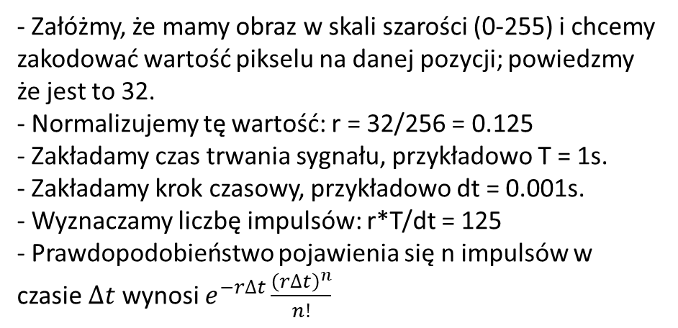
Jak zakodować obraz?
Kodowanie Poissona
- Załóżmy, że mamy obraz w skali szarości (0-255) i chcemy zakodować wartość pikselu na danej pozycji; powiedzmy że jest to 32.
- Normalizujemy tę wartość: r = 32/256 = 0.125
- Zakładamy czas trwania sygnału, przykładowo T = 1s.
- Zakładamy krok czasowy, przykładowo dt = 0.001s.
- Wyznaczamy liczbę impulsów: r*T/dt = 125
- Prawdopodobieństwo pojawienia się n impulsów w czasie $∆t$ wynosi $e^{−r∆t}\frac{{\left(r∆t\right)}^{n}}{n!}$
Konsekwencje:
- Dwie identyczne wartości pikseli mogą (i zazwyczaj będą) mieć odmienny profil impulsów
- Tutaj nacisk kładziemy przede wszystkim na ilość impulsów a nie kiedy one konkretnie wystąpiły.
- Większe wartości pikseli będą prowadzić do większej ilości impulsów

Slide 22
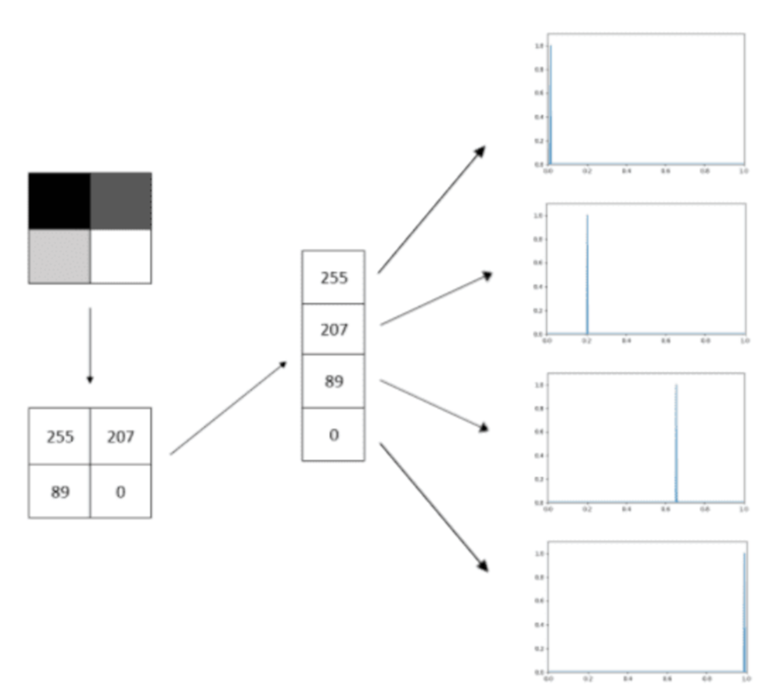
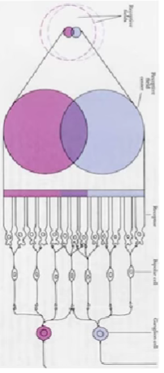
Jak zakodować obraz?
Rank Order Coding (ROC); temporal coding
- Informacja jest kodowana w postaci kolejności wystąpienia impulsów.
- Pierwszy impuls odpowiada największej wartości itd.
- Produkuje tylko jeden impuls dla jednej wartości.
Population Rank Order Coding (POC)
- koduje jedną wartość do wielu neuronów
- neurony mają nakładające się pola recepcyjne modelowane funkcjami gaussa
- pierwszy impuls generuje ten neuron którego przynależność do jego pola recepcyjnego jest największa dla danej wartości

Slide 23
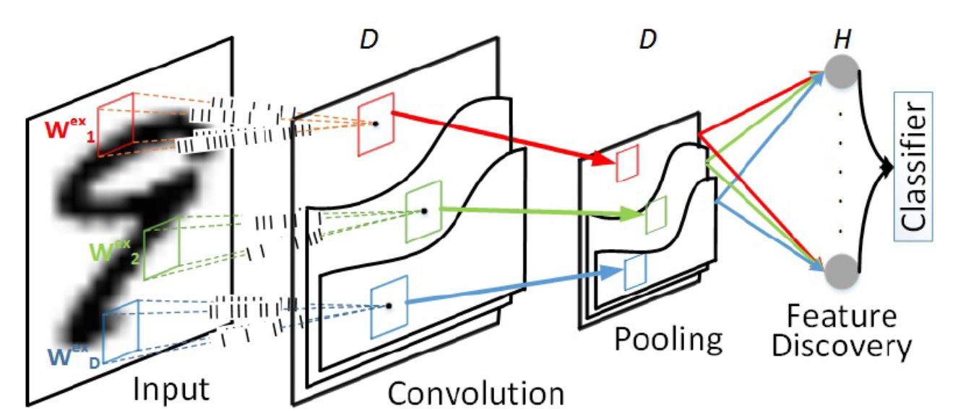
Spike CNN
- warstwa konwolucyjna stosuje weight sharing żeby zredukować liczbę parametrów (tak jak zwykła CNN)
- tutaj jednak nie są przetwarzane pojedyncze wartości rzeczywiste ale spike trains
- obraz reprezentowany jest jako zbiór tych spike trains
Konwolucja:
- D filtrów niezależnie operuje na zdjęciu przez określony przedział czasowy
Pooling
- wybieramy neurony z największą aktywnością w danym obszarze (ta może być określona np. za pomocą ich spike rate)
Bio-Inspired Spiking Convolutional Neural Network using Layer-wise Sparse Coding and STDP Learning, Tavanaei

Slide 24
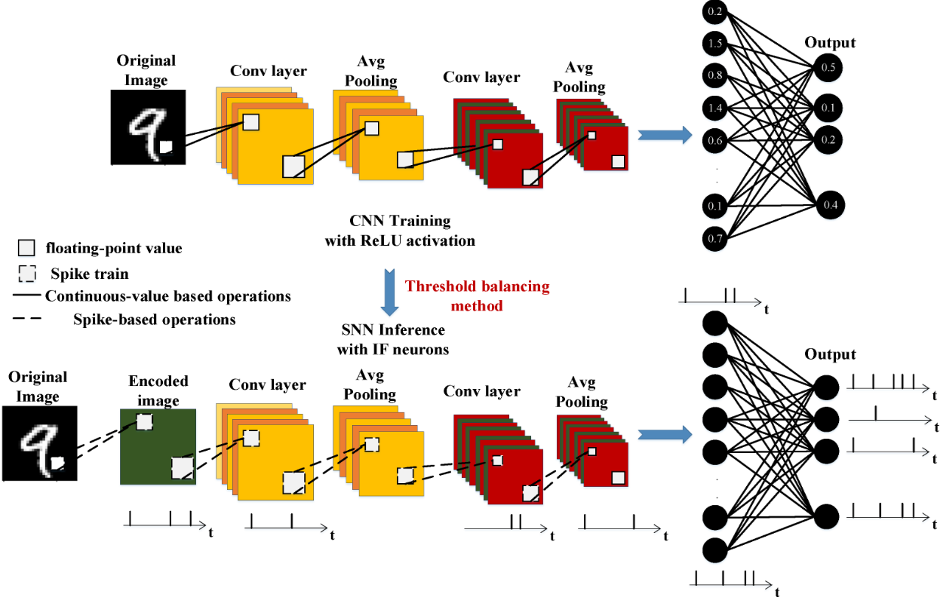
Spike CNN
Trenowanie SNN
- metody inspirowane biologią
- wsteczna propagacja ale z uwzględnieniem charakteru danych (impulsów)
- konwersja ANN – SNN
Hebb:
- "Neurons that fire together, wire together"
- Jeśli aktywacja jednego neuronu często współwystępuje z aktywacją drugiego, to połączenie między nimi staje się silniejsze.
Effective Conversion of a Convolutional Neural Network into a Spiking Neural Network for Image Recognition Tasks, Ngu

Slide 25
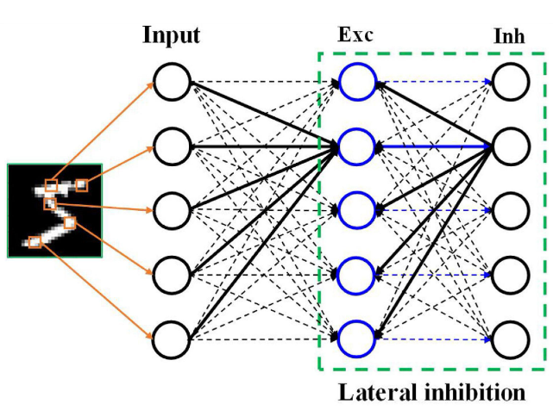
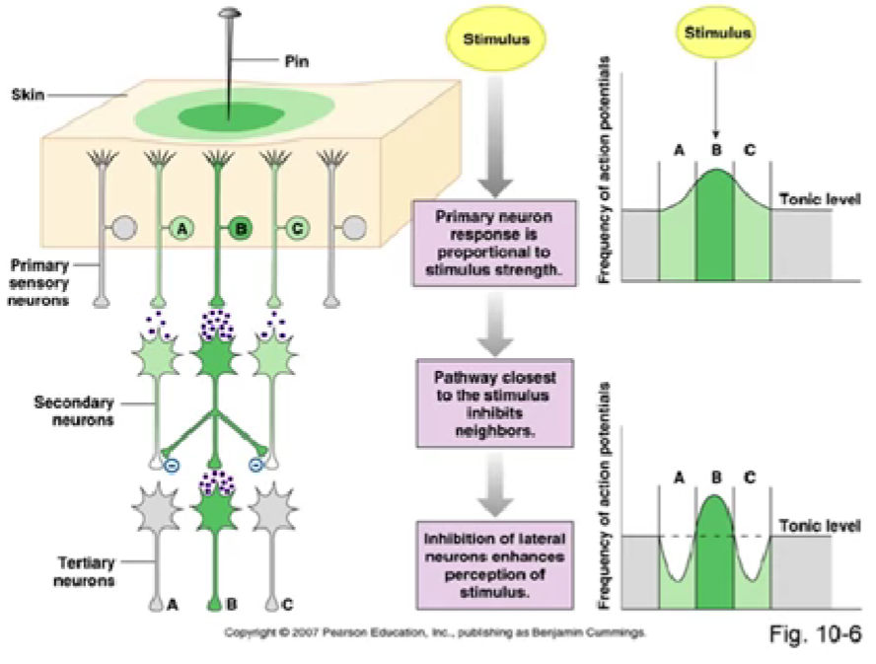
Hamowanie oboczne
Neurony hamujące są odpowiedzialne za hamowanie aktywacji innych neuronów w sieci. Ich główną funkcją jest kontrolowanie i regulowanie aktywności całej sieci neuronowej. Poprzez wysyłanie sygnałów hamujących, neurony hamujące mogą zmniejszać aktywację sąsiednich neuronów, co pomaga utrzymać równowagę aktywności w sieci. To jest istotne dla stabilności i precyzji działania sieci neuronowej.
Neural Coding in Spiking Neural Networks: A Comparative Study for Robust Neuromorphic Systems
informacje mogą przepływać zarówno od neuronów pobudzających do hamujących, jak i od neuronów hamujących do pobudzających
.: BINDS lab : STDP Main :. (umass.edu)

Slide 26
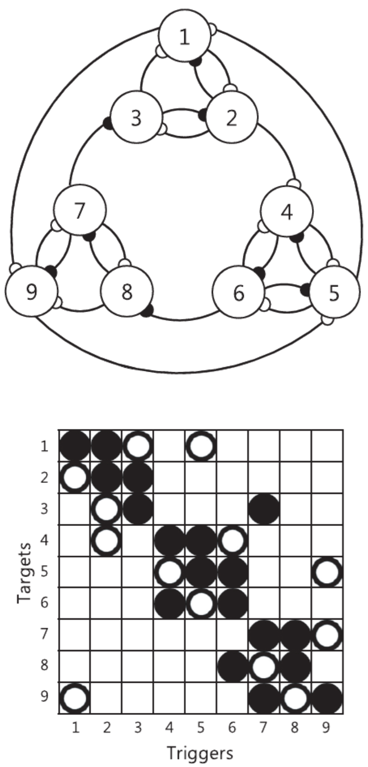
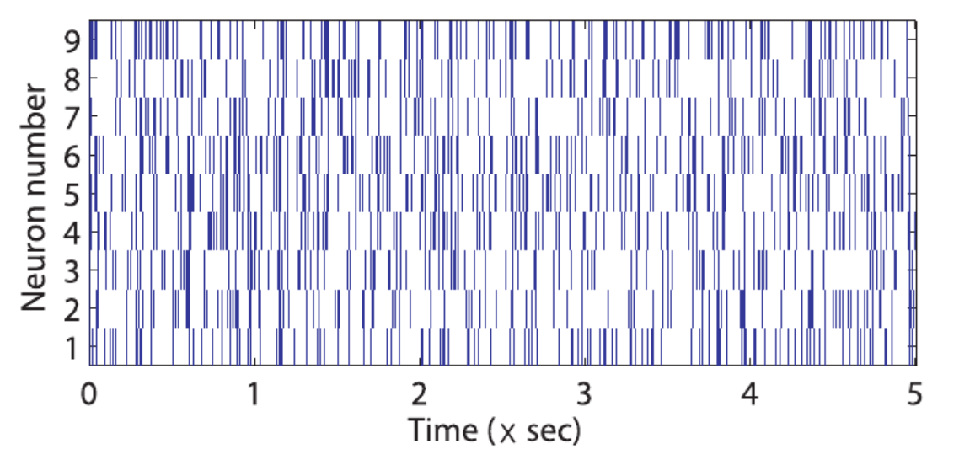
A Granger Causality Measure for Point Process Models of Ensemble Neural Spiking Activity, PLOS Computational Biology

Slide 27
Zalety i wyzwania związane z SNN
- możliwość przetwarzania informacji czasowej
- bliżej biologii
- efektywne
- asynchroniczny charakter
- bardziej złożona implementacja
- trudności w interpretacji, wrażliwość na parametry
- nietypowe funkcje kosztu
Optymalizacja: STDP, SpikeProp

Slide 28
